Slide 1


СОВРЕМЕННЫЕ ТЕНДЕНЦИИ РАЗВИТИЯ БУХГАЛТЕРСКОГО УЧЕТА И ФИНАНСОВОЙ ОТЧЕТНОСТИ В УСЛОВИЯХ ЦИФРОВИЗАЦИИ ЭКОНОМИКИ

Slide 2
В условиях современной экономики финансовая отчетность выступает в качестве одного из основных источников информации о финансовом положении коммерческой организации и показателях ее хозяйственной деятельности, что позволяет различным заинтересованным пользователям оценить целесообразность и перспективы построения деловых взаимоотношений с той или иной организацией.

Slide 3
В настоящее время потребности внешних пользователей изменились, так как им не достаточно сведений финансового учета, a необходима финансовая отчетность коммерческой организации с видением прогнозного и прошлого состояния в социальной, экологической, экономической областях.

Slide 4
ФИНАНСОВАЯ ОТЧЕТНОСТИ КОММЕРЧЕСКОЙ ОРГАНИЗАЦИИ
это информация, содержащаяся в бухгалтерской (финансовой) отчетности, дополненная внесистемными показателями бухгалтерского и небухгалтерского характера.

Slide 5
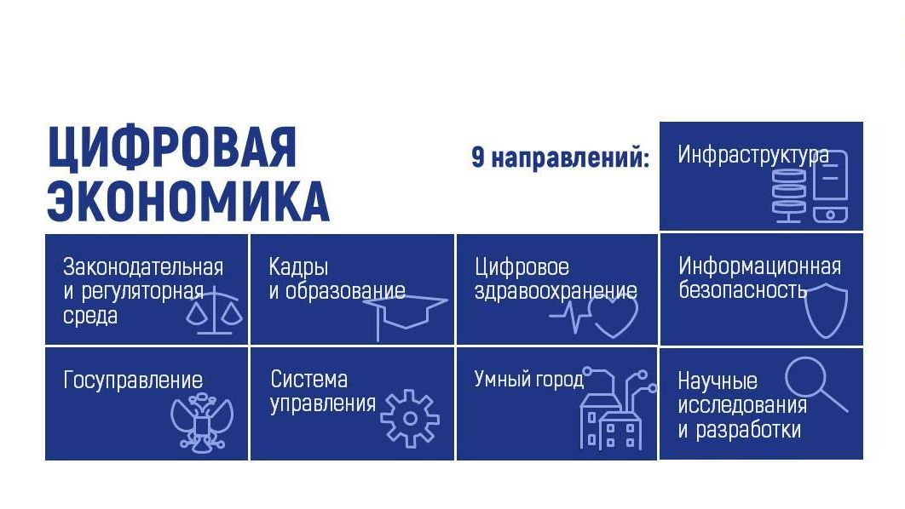
Электронная (цифровая, веб, интернет) экономика — экономическая деятельность, основанная на цифровых технологиях

Slide 6
Нормативно-правовое регулирования цифровой экономики в РФ
Указ Президента РФ от 09.05.2017 №203 «О стратегии развития информационного общества в Российской Федерации на 2017-2030 годы»,
Распоряжение Правительства РФ от 28.07.2017 № 1632-р «Об утверждении программы «Цифровая экономика Российской Федерации»,
Распоряжение Правительства РФ от 05.05.2017 № 876-р «Об утверждении Концепции развития публичной нефинансовой отчетности и плана мероприятий по ее реализации»,
Приказ Росстандарта от 18.11.2015 № 1858-ст «ГОСТ Р 54598.1-2015. Национальный стандарт Российской Федерации. Менеджмент устойчивого развития. Часть 1. Руководство»,
Приказ Росстандарта от 29.11.2012 N 1611-ст «ГОСТ Р ИСО 26000-2012. Национальный стандарт Российской Федерации. Руководство по социальной ответственности».

Slide 7
Россия входит в десятку стран — лидеров цифровой экономики
«Аудитория Рунета в 2017 году насчитывала 90 млн. человек (73% населения). Каждый седьмой россиянин пользуется интернетом хотя бы 1 раз в месяц.
До 85% россиян будут иметь доступ в интернет к 2020 году.
73 миллиона пользователей (59% от населения) пользуются интернетом через мобильные устройства хотя бы 1 раз в месяц. 20,9% используют исключительно мобильный интернет.

Slide 8
Основные направления становления и развития бухгалтерского учета в условиях цифровой экономики предполагают:
широкое применение информационно-коммуникативных технологий;
переход на электронный документооборот и отчетность;
переход на онлайн-взаимодействие и онлайн-обслуживание (банковские услуги, реклама, договора купли-продажи);
появление новых (виртуальных) денежных средств;
замена торговых посредников автоматическими сетевыми сервисами, что является причиной снижения транзакционных издержек;
возникновение новой формы взаимодействия между компаниями и конечным потребителем посредством создания персонифицированных производственных цепочек.

Slide 9
Облачные технологии создают для бухгалтерского учета новые возможности, в частности:
сокращение затрат на приобретение лицензионного программного продукта;
возможность доступа к программному обеспечению с любого устройства (компьютера, планшета, телефона), подключенного к сети Интернет;
уменьшение затрат на техническую поддержку, в связи с отсутствием необходимости в специалисте по технической поддержке и установки программного обеспечения на компьютеры пользователей;
отсутствие необходимости установки обновлений;
возможность сохранности информации, т.к. она находится на удаленном сервере.

Slide 10
Сравнительная характеристика основных возможностей,
предоставляемых облачными бухгалтериями
Основные возможности | Наименование облачной бухгалтерии
 | «Мое дело» | «Контур» | «Бухсофт» | «1С» | «Небо»
Бухгалтерский учет (ведение банка, кассы, покупок, продаж, формирование проводок) | + | + | + | + | +
Подготовка и отправка отчетности | + | + | + | + | +
Заработная плата и кадры (расчет заработной платы, налогов и соответствующих начислений) | + | + | + | + | +
Учет расчетов с контрагентами | + | - | + | + | +
Профессиональные консультации | + | + | - | + | -
Торговля и услуги (формирование накладных, актов, счетов - фактур и других документов) | + | + | + | + | +
Встроенный календарь отчетности | + | + | - | + | +
Расчет и оплата налогов и сборов | + | - | + | + | +
Персонифицированный учет | - | - | + | + | -

Slide 11
Несмотря на очевидное превосходство преимуществ облачных бухгалтерских систем, существует ряд проблем использования «облачных технологий»:
1. Информационная безопасность. В настоящее время нет ни нормативно-правовых актов, ни технологии, которые бы гарантировали 100%-ную конфиденциальность данных.
2. Целостность данных. Для получения услуг облака необходимо постоянное соединение с Интернет, в связи с чем, могут возникать проблемы с корректным и своевременным обновлением информации в хранилищах данных.
3. Ограничения в используемом обеспечении. Несмотря на сокращение расходов, связанных с технической поддержкой программного обеспечения пользователь не имеет возможности полностью настроить его под свои собственные цели.
Сравнительная характеристика основных возможностей,
предоставляемых облачными бухгалтериями

Slide 12
Обзор мобильных приложений для бухгалтера
№ | Название мобильного приложения | Краткая характеристика
1. | «iНалоги 2013» | Мобильное приложение содержит налоговый календарь предприятия, помогает не пропускать сроки уплаты налогов, проверять себя и свою бухгалтерию, уточнять, в какие бюджеты нужно платить и какие реквизиты вписать в платежное поручение.
2. | «Нормативки» | Приложение дает возможность всегда быть в курсе изменений законодательства, оперативно и бесплатно получать любой документ.
3. | «ГодОтчет» | Сервис помогает проверить, все ли учтено при подготовке годового отчета, и ответить на вопрос: готова ли ваша отчетность к сдаче в налоговую инспекцию.
4. | «Упрощенка» | Сервис учитывает последние изменения, касающиеся спецрежимов, в частности упрощенной системы налогообложения.
5. | «Бухгалтерия» | Приложение очень полезно для бухгалтеров, кадровиков, аудиторов, юристов, а также для всех тех, кто хочет оперативно получать важную информацию о том, что произошло в мире бухучета и налогообложения.
6. | «Счета-фактура» | Сервис помогает составить или проверить счет-фактуру в соответствии с действующим законодательством.
7. | «Расчет» | Первый бухгалтерский журнал, предоставивший своим читателям iPad-версию.
8. | «Мобильный банк» | Мобильный банк представляет собой сервис, присылающий на телефон клиента уведомления о каждой проведенной операции по карте: снятии или внесении денежных средств, оплаты услуг.

Slide 13
В настоящее время активно формируются онлайн-системы взаимодействия с клиентами, партнерами, сотрудниками и интегрируются в информационные системы управления предприятия. Примерами таких онлайн-систем взаимодействия являются:
Формы обратной связи, онлайн-консультанты на сайте и их интеграция с системами;
Интернет-магазины и их интеграция с учетными системами, например, "1С:Управление торговлей" и любой другой системой на платформе 1С:Предприятие;
Личные кабинеты клиентов и/или партнеров, интеграция с информационной системой предприятия;
Удаленные рабочие места для всех категорий сотрудников, в т.ч. мобильные на платформе Android и iOS;
Взаимодействие с информационными системами клиентов и партнеров напрямую или через сервер.
Одной из самых распространенных форм торговли в условиях цифровой экономики является торговля через интернет-магазины.

Slide 14
Еще одним нововведением в российской цифровой экономике является появление (виртуальных) денежных средств.
Аналитики утверждают, к 2020 году для половины организаций во всем мире способность предоставлять цифровые продукты и сервисы станет жизненно необходимой.
Виртуальные деньги непосредственно участвуют в процессах цифровой экономики, а, именно, в сфере покупки или продажи различных товаров и сервисов, вплотную связанны с электронной коммерцией и электронным бизнесом.
Виртуальная валюта — средство обмена, которое действует как валюта в некоторых сферах, но не имеет всех атрибутов реальной валюты.

Slide 15
Виртуальная валюта не имеет статуса законного средства платежа ни в одной юрисдикции. Виртуальная валюта считается «конвертируемой», если она имеет эквивалент в реальной валюте или действует как заменитель реальной валюты. Виртуальной валютой признаются также частные электронные деньги, которые используются, в частности, для приобретения и продажи виртуальных товаров в каких-либо сетевых сообществах, например: социальных сетях, виртуальных мирах и онлайн-играх.

Slide 16
СОВРЕМЕННЫЕ ТЕНДЕНЦИИ РАЗВИТИЯ ФИНАНСОВОЙ ОТЧЕТНОСТИ В РФ В УСЛОВИЯХ ЦИФРОВОЙ ЭКОНОМИКИ
Совершенствование законодательной базы в рамках развития инновационной экономики в условиях цифровизации для формирования финансовой отчетности
Повышение уровня аналитичности финансовой отчетности, заключающееся в расшифровке показателей деятельности, информация о которых предоставлялась агрегированно в составе других учетных объектов

Slide 17
СОВРЕМЕННЫЕ ТЕНДЕНЦИИ РАЗВИТИЯ ФИНАНСОВОЙ ОТЧЕТНОСТИ В РФ В УСЛОВИЯХ ЦИФРОВОЙ ЭКОНОМИКИ
Включение в состав финансовой отчетности актуальных и прогнозных данных, что позволит приблизить ее к запросам всех групп пользователей
Совершенствование законодательной базы для применения МСФО при формировании финансовой отчетности, для эффективного сотрудничества с зарубежными партнерами

Slide 18
СОВРЕМЕННЫЕ ТЕНДЕНЦИИ РАЗВИТИЯ ФИНАНСОВОЙ ОТЧЕТНОСТИ В РФ В УСЛОВИЯХ ЦИФРОВОЙ ЭКОНОМИКИ
Построение системы финансовой отчетности на основе применения оценки по справедливой стоимости, а также, в перспективе, на основе одновременного применения нескольких оценочных баз и параметров в результате внедрения современных цифровых технологий

Slide 19
СОВРЕМЕННЫЕ ТЕНДЕНЦИИ РАЗВИТИЯ ФИНАНСОВОЙ ОТЧЕТНОСТИ В РФ В УСЛОВИЯХ ЦИФРОВОЙ ЭКОНОМИКИ
Расширение границ и возможностей финансовой отчетности, за счет предоставления данных нефинансового характера о ресурсах организации, которые невозможно оценить количественно (социальные и человеческие ресурсы)
Техническое совершенствование процесса формирования и представления финансовой отчетности в условиях цифровой экономики

